Slide 1
Registro, inicio de sesión y navegación de su cuenta

Slide 2
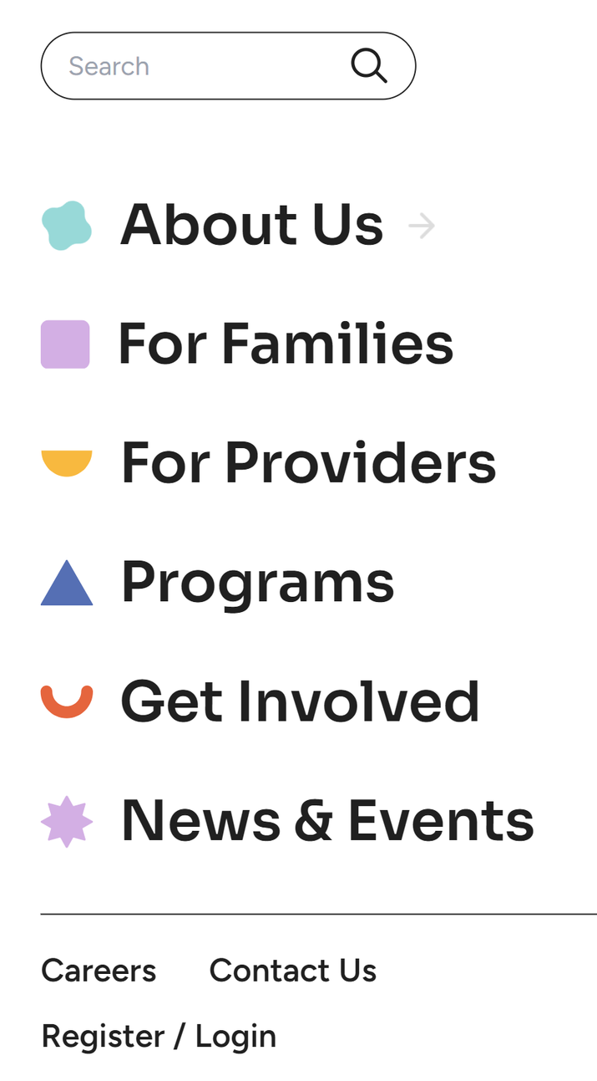
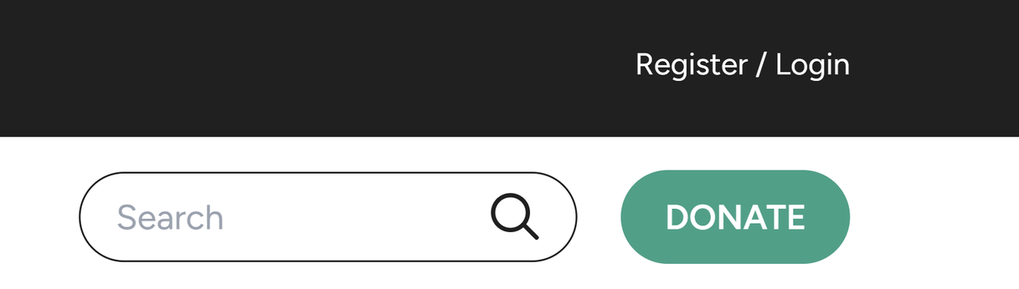

3. O finalmente, abra el menú de la izquierda en el costado del sitio web y haga clic en "login” (ingresar)" en la parte inferior.
Primera parte: Dónde encontrar el portal de inicio de sesión/registro
Hay tres formas diferentes de acceder al portal de inicio de sesión:
Ingrese en www.brightspark.org/login.
2. Haga clic en “Register / Login” (registrarse/ingresar) en la parte superior derecha de la esquina.

Slide 3
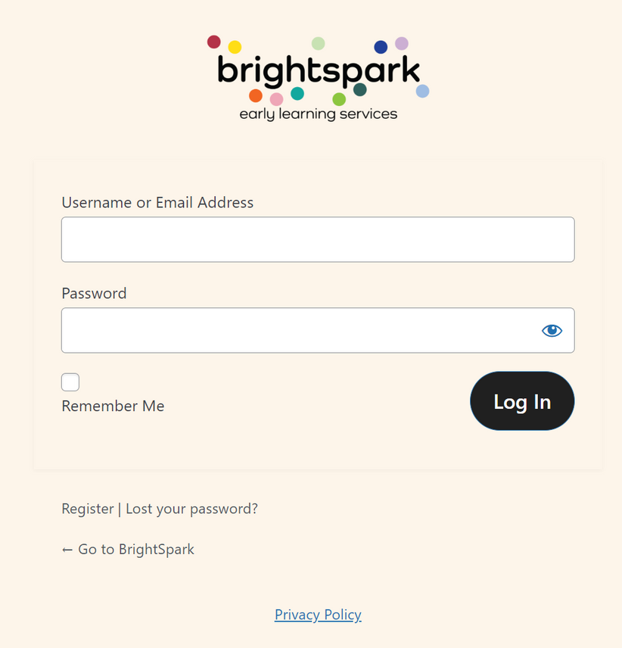
Independientemente de la forma en que acceda al portal de inicio de sesión, la pantalla siempre se verá así.
SI ESTÁ CREANDO UNA NUEVA CUENTA, haga clic en registrarse. (El proceso de registro se explicará en la siguiente diapositiva).
SI YA TIENE UNA CUENTA, puede iniciar sesión con su ID de STARS o su dirección de correo electrónico y usar su apellido como contraseña (o establecer una nueva siguiendo las instrucciones de la diapositiva #5).

Slide 4
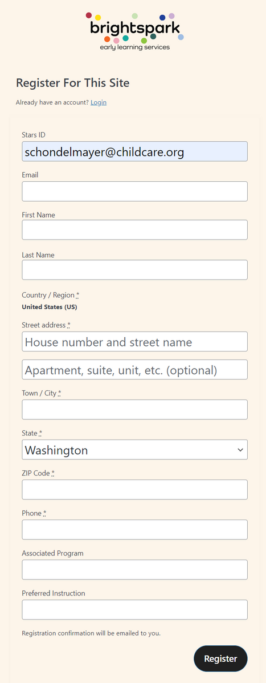
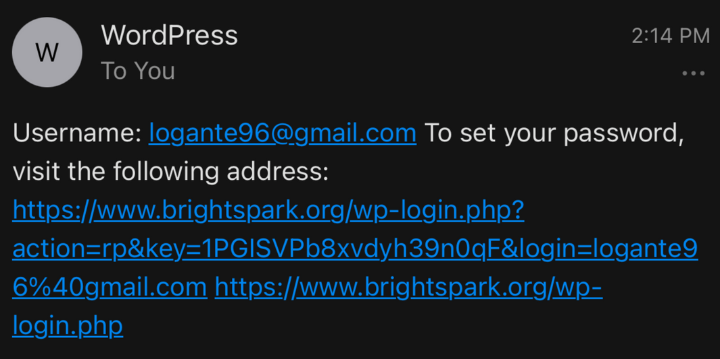

Cuando vaya a registrarse para obtener una cuenta, se le pedirá que llene el formulario que se muestra a la derecha. Por favor, llene completamente y correctamente cada campo del formulario.
Después de hacer clic en "Registrarse", desde "WordPress" se le enviará un correo electrónico de confirmación que incluirá un enlace para establecer su contraseña. Su contraseña puede ser su apellido o cualquier otra cosa que pueda recordar fácilmente.

Slide 5
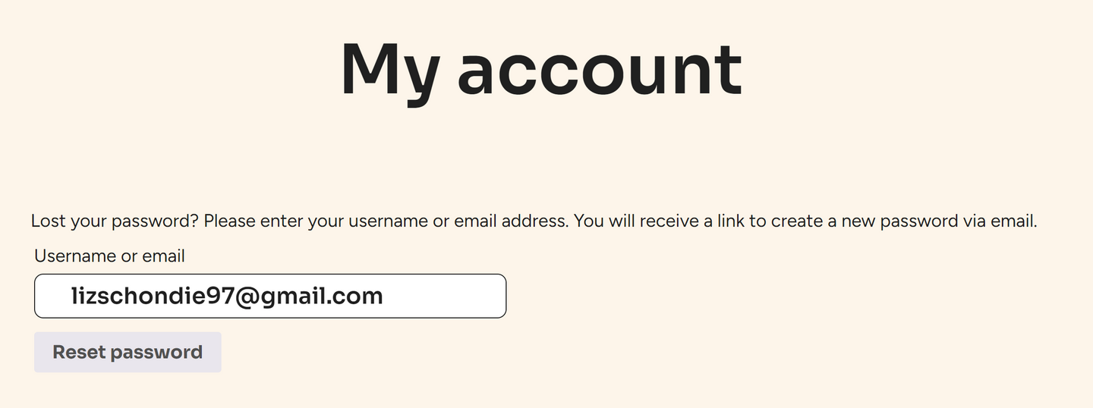
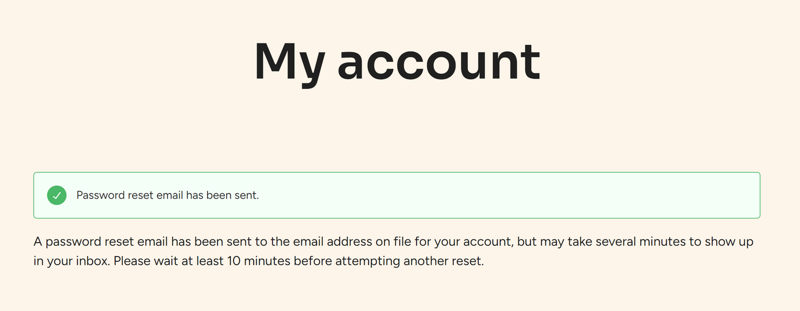
Si olvida su contraseña, haga clic en "Olvidé mi contraseña".
Se le pedirá que ingrese su nombre de usuario o correo electrónico.
Se le dirigirá a esta página:

Slide 6
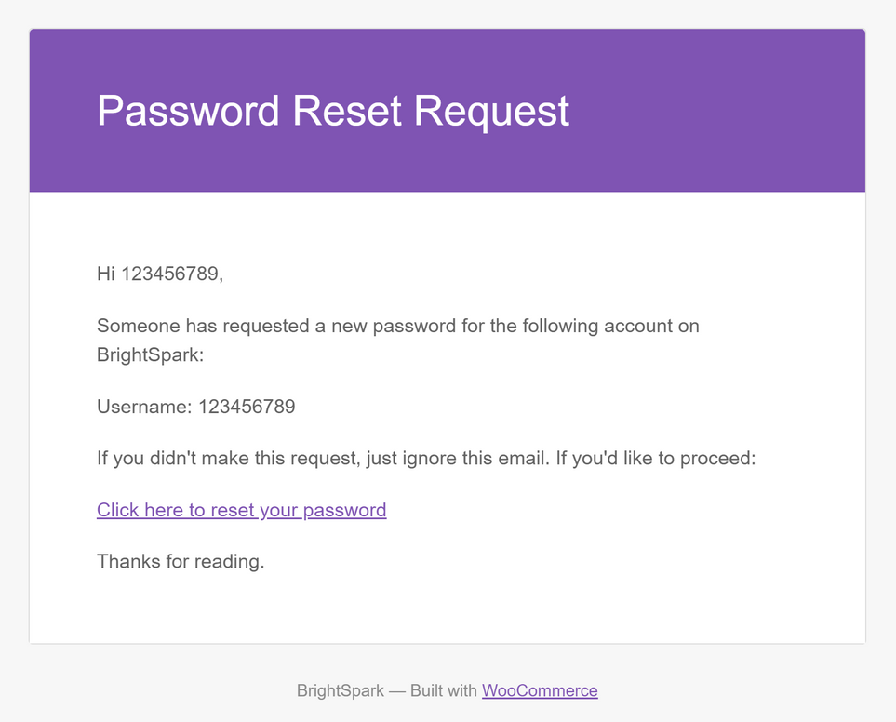
Recibirá un correo electrónico en su bandeja de entrada del remitente "BrightSpark" con el asunto "Solicitud de restablecimiento de contraseña para BrightSpark” (como se muestra a continuación).
Cuando abra el correo electrónico, se verá así:
Haga clic en el enlace y se le pedirá que ingrese una nueva contraseña.
Una vez que restablezca su contraseña, se le pedirá que inicie la sesión nuevamente. Ingrese utilizando su nueva contraseña.

Slide 7
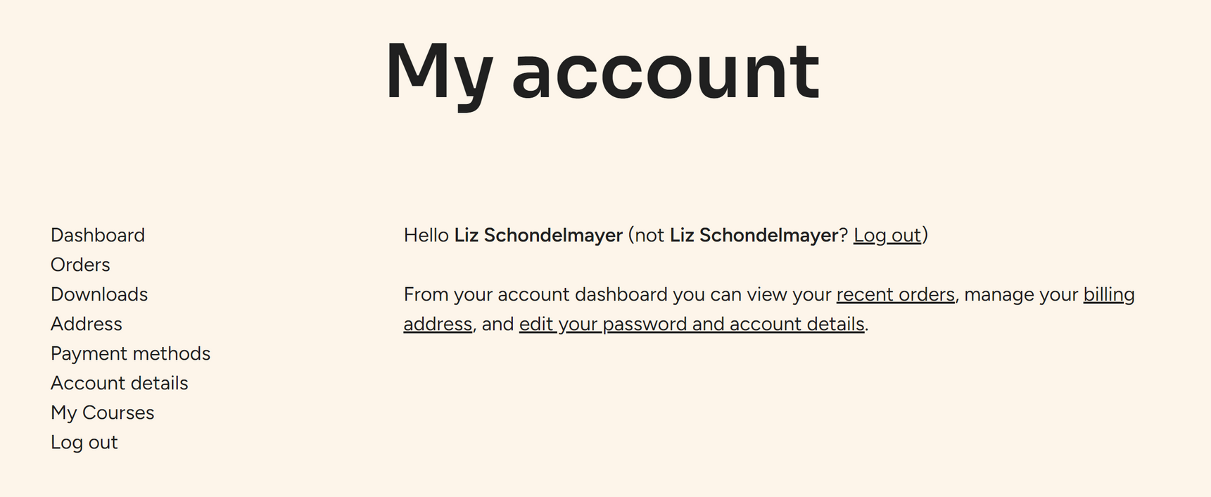
Una vez que inicie la sesión, se le redirigirá a esta página. Aquí, puede actualizar su información personal, métodos de pago, ver cursos anteriores y más.

